Slide 1
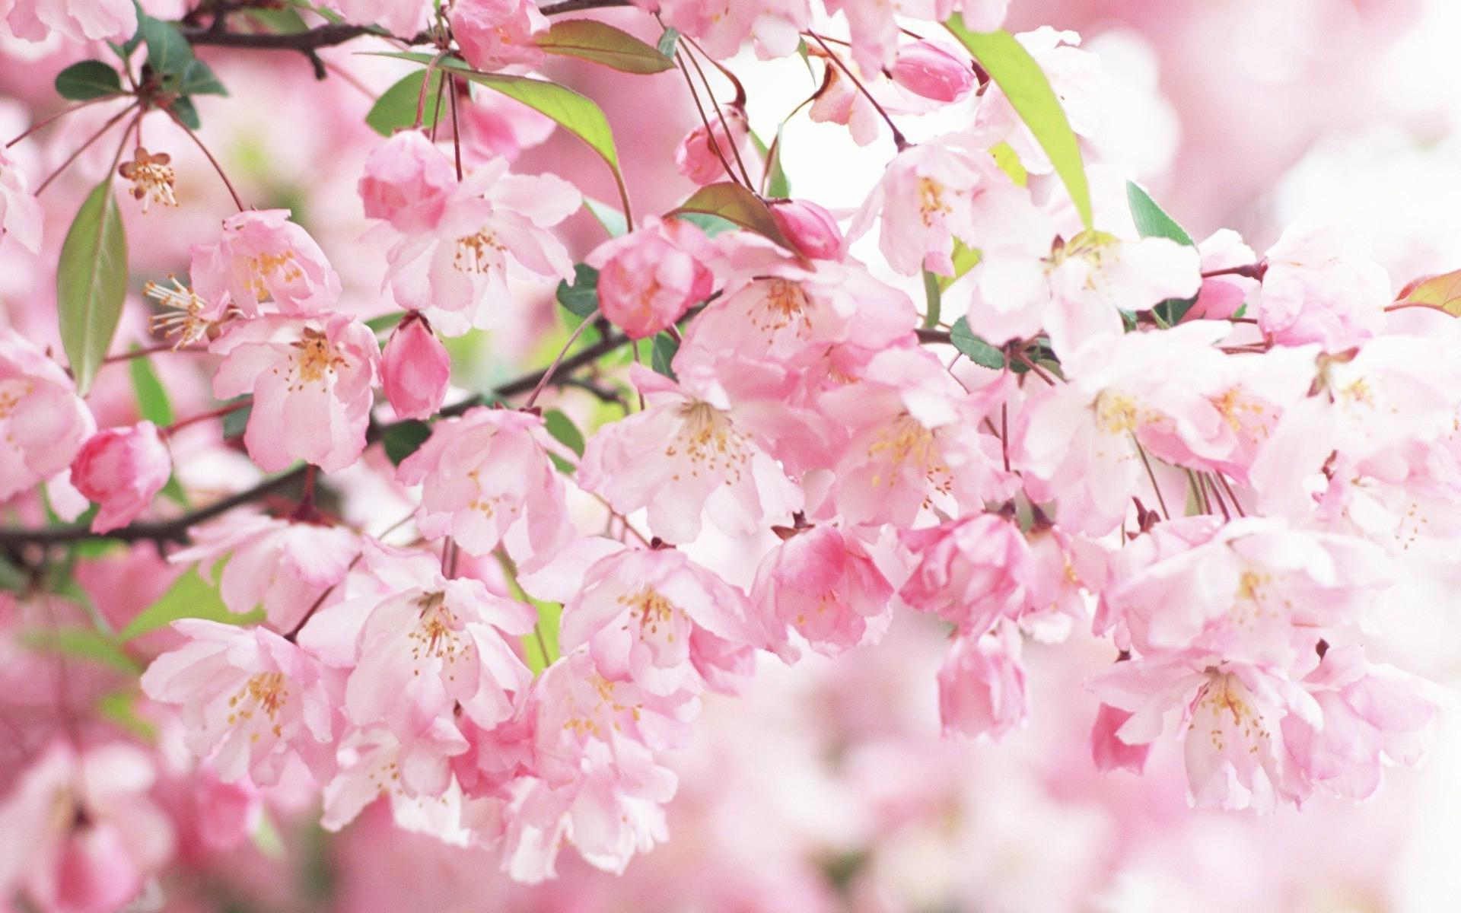
Короча – яблоневый край

Slide 2
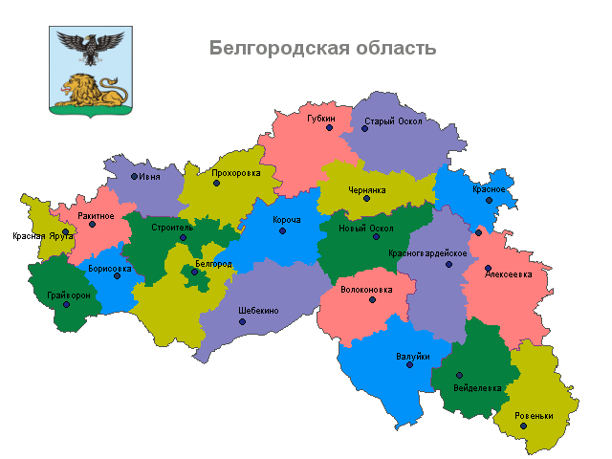
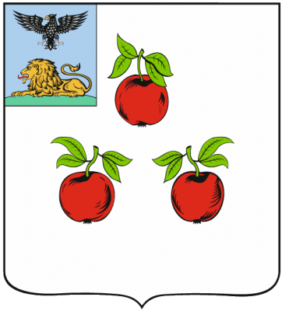
https://vk.com/away.php?to=http%3A%2F%2Fok.ru%2Fvideo%2F221914796300&utf=1

Slide 11
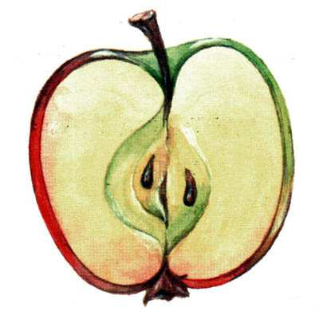
Когда ты кушал яблоко, то, конечно, видел внутри маленькие семечки. Рассмотри их повнимательнее.

Slide 12
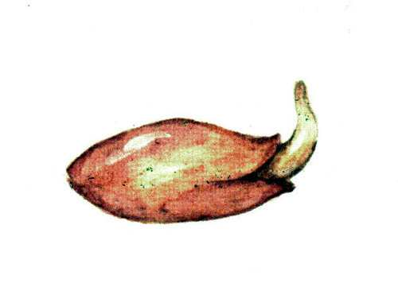
Из крошечного семечка может вырасти большая яблоня.
Давай посмотрим, как это происходит. Когда семечко попадает в тёплую, влажную землю, оно прорастает –
появляется маленький зелёный росток.

Slide 13
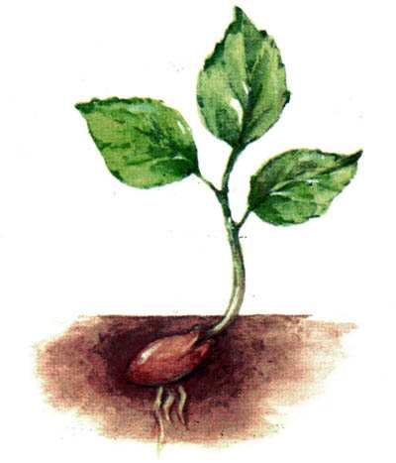
Вниз, в землю ползут корни, а росток тянется вверх.
Проходит совсем немного времени, и у крошечной яблоньки появляются первые листики.

Slide 14
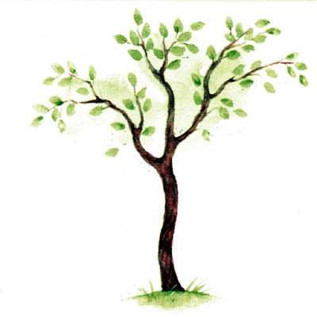
Яблонька понемногу растёт, у неё появляются тоненькие ствол и веточки, покрытые корой. Но яблок на ней пока нет.

Slide 15
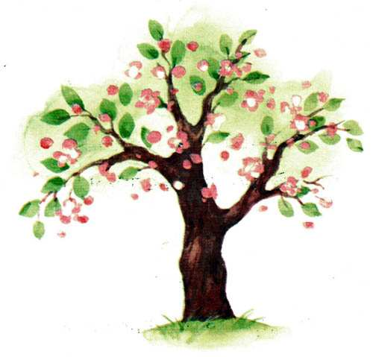
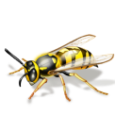
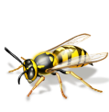
Когда дерево достаточно подрастёт и наберётся сил, в одну из вёсен на нём появятся первые цветки с нежным запахом. Их аромат привлекает пчёл, которые садятся на цветы, пьют сладкий цветочный нектар и переносят на своих мохнатых лапках пыльцу с цветка на цветок.

Slide 16
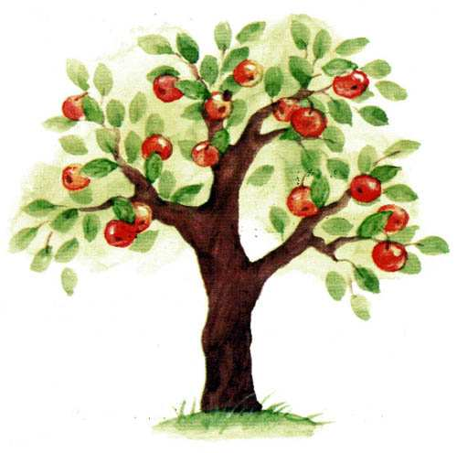
Через несколько дней лепестки цветков опадают, и из их основания (завязи) начинают расти плоды – маленькие яблочки.

Slide 17
Они будут спеть всё лето, а осенью можно будет
полакомиться сочными вкусными плодами.

Slide 18
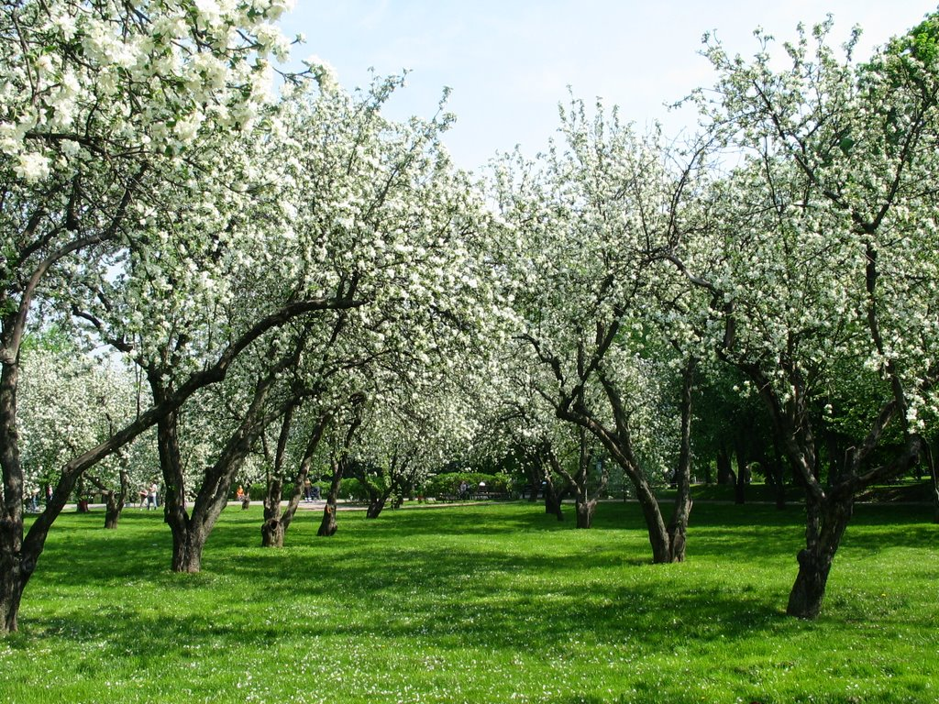

Slide 19
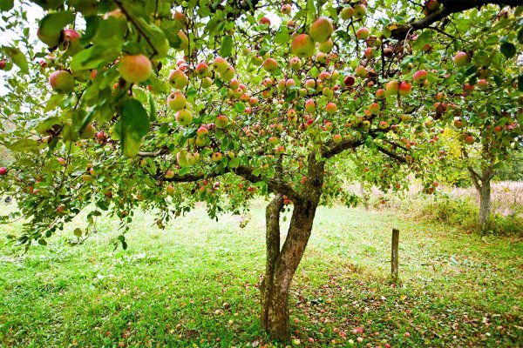

Slide 20
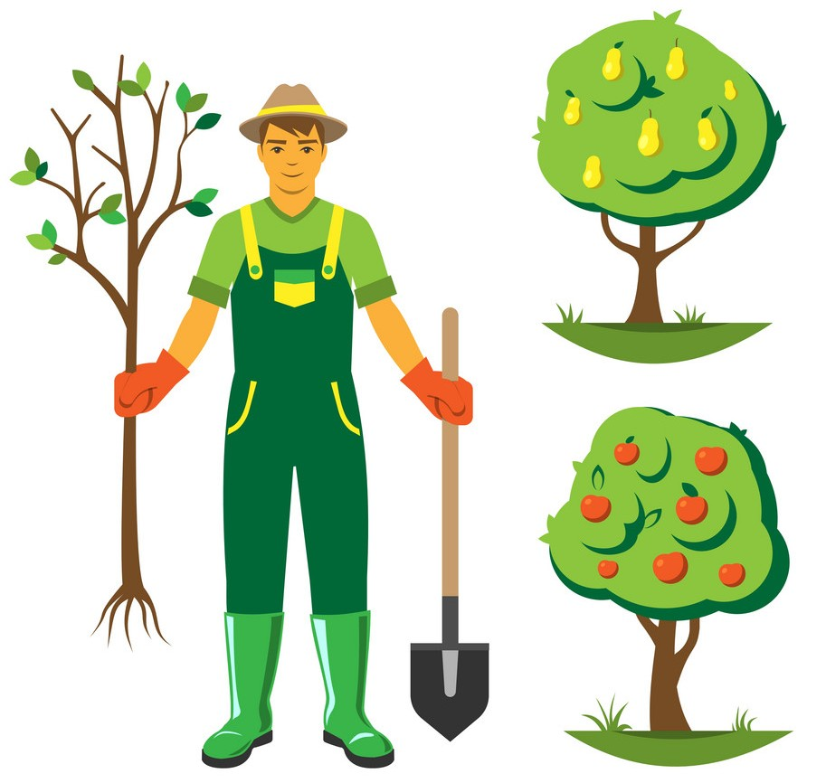

Slide 21
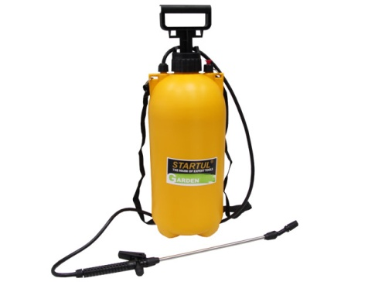
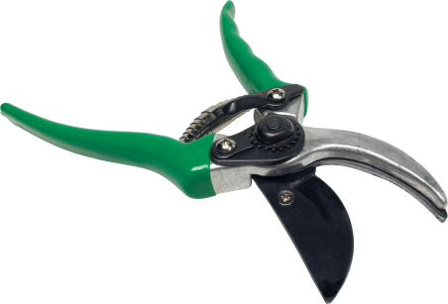
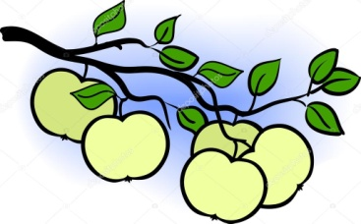
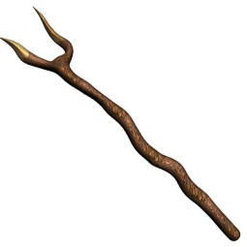
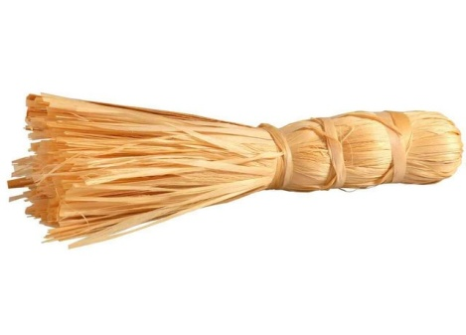

Slide 22
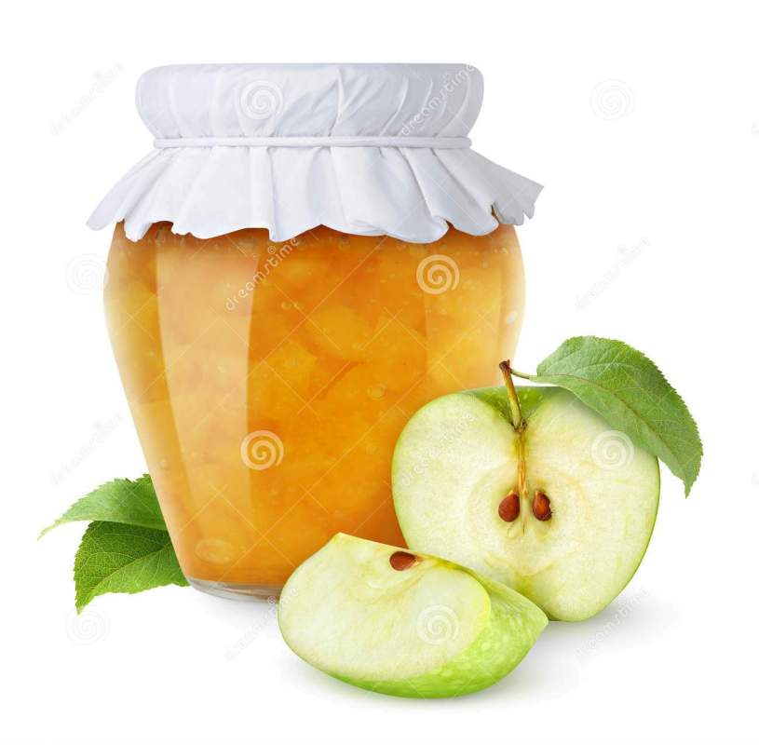
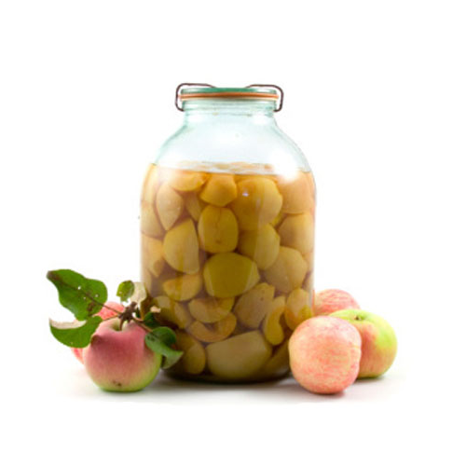
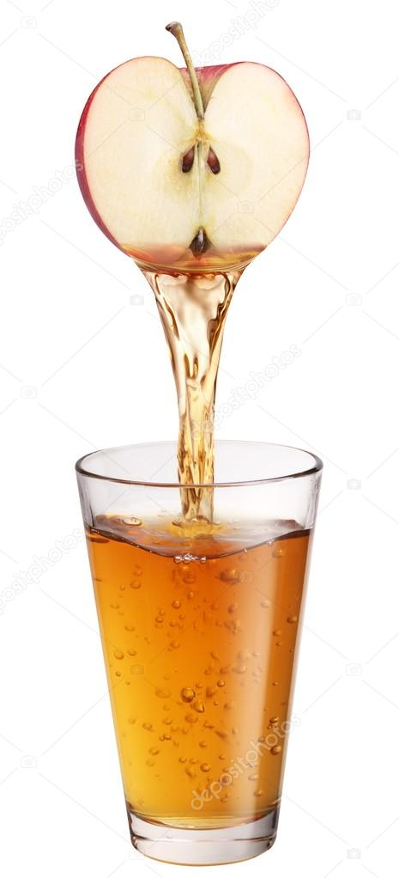
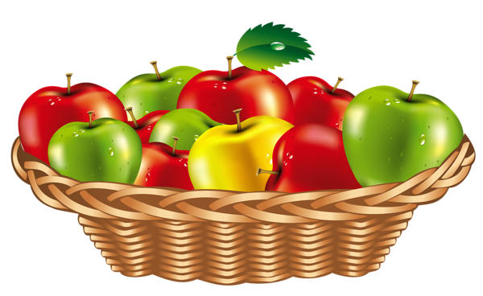
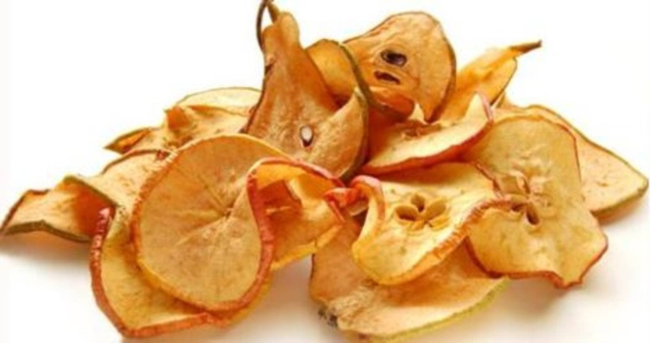
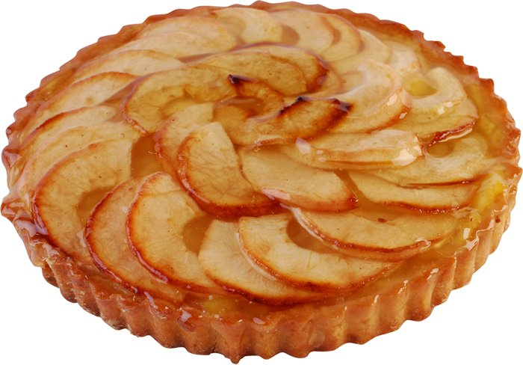

Slide 23
СПАСИБО ЗА ВНИМАНИЕ!

